Slide 1

CC3200LP & DY-IoT-PB 学习指南
第九讲
基于FREERTOS的简单应用
RTOS简介
FREERTOS简介
姜哲

Slide 2
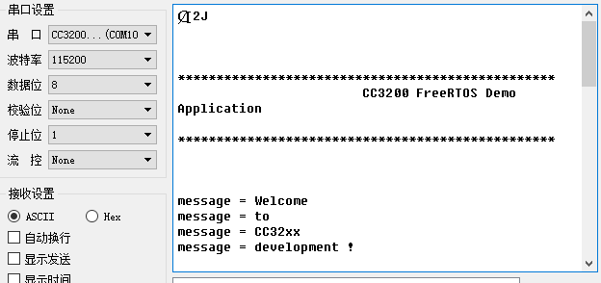
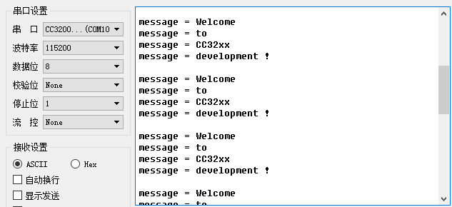
CC3200--FREERTOS application
message = Welcome
message = to
message = CC32xx
message = development !
在程序里是如何实现的？

Slide 3
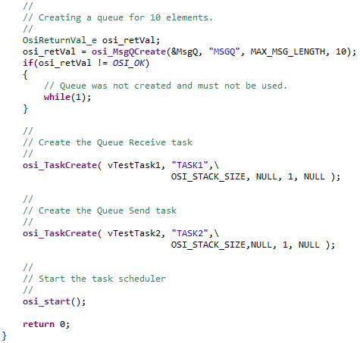
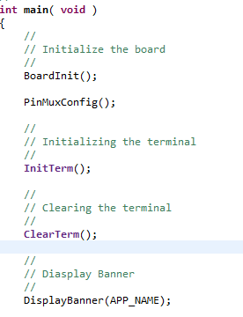
主程序：
OsiReturnVal_e osi_retVal;
osi_retVal = osi_MsgQCreate(&MsgQ, "MSGQ", MAX_MSG_LENGTH, 10);
osi_TaskCreate( vTestTask1, "TASK1",OSI_STACK_SIZE, NULL, 1, NULL );

Slide 4
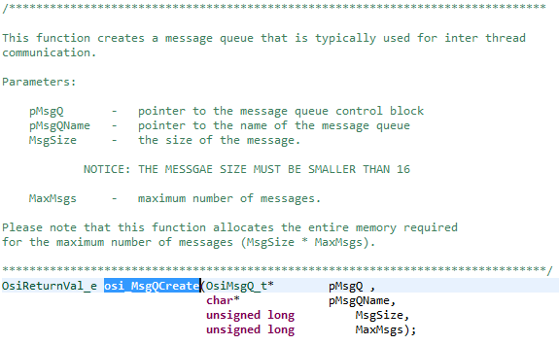
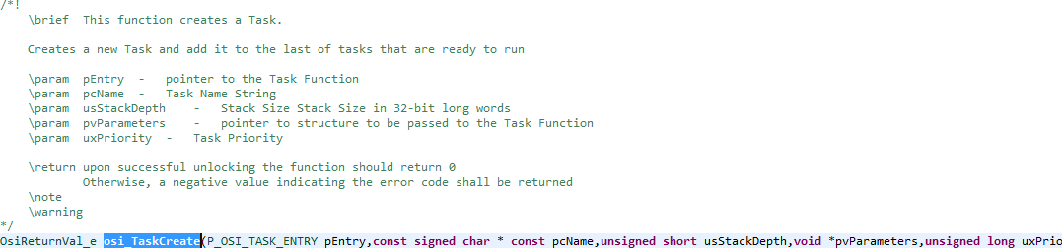
队列、任务
osi_MsgQCreate:创建一个队列，（常用作线程之间通信）
osi_TaskCreate:创建一个任务

Slide 5
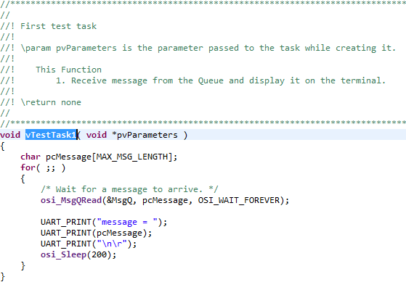

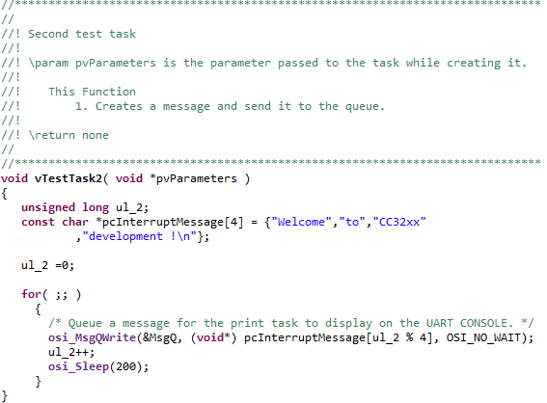
主程序结构：
队列（MSGQ）
任务1（Task1）
任务2（Task2）
任务1：
读出队列信息
串口输出message=
串口输出pcMessage
任务挂起
任务2：
发送信息到队列
任务挂起
ul_2%4=0,1,2,3
*pcInterruptMessage[0]= "Welcome"
*pcInterruptMessage[1]="to"
*pcInterruptMessage[2]="CC32xx"
*pcInterruptMessage[3]="development !\n"

Slide 6
任务1：发送 "Welcome"------------队列 任务1：挂起
任务1：发送 "to"----------------------队列 任务1：挂起
任务1：发送 "CC32xx"--------------队列 任务1：挂起
任务1：发送 "development !\n"---队列 任务1：挂起
任务2：读取队列-----"Welcome" ，串口显示 任务2：挂起
任务2：读取队列-----"to" ， 串口显示 任务2：挂起
任务2：读取队列-----"CC32xx" ， 串口显示 任务2：挂起
任务2：读取队列-----"development !\n" ，串口显示 任务2：挂起
状态
挂起
任务1
任务2
任务1
任务2
执行
任务2
任务1
任务2
任务1
时间

Slide 7
RTOS简介
1.什么是实时操作系统？
----嵌入式操作系统
➢ 基于嵌入式操作系统的内核：小的嵌入式系统开发，通常采用实时多任务操作系统内核(uc-OS, FreeRTOS)
➢ 基于完整的嵌入式操作系统：大的嵌入式系统开发，如PDA,智能手机等，通常采用完整的嵌入式操作系统
嵌入式操作系统运行的必要条件-----嵌入式系统软件设计关注点
➢ ROM空间
➢ RAM空间
➢ 定时器
➢ 中断
➢ 堆栈

Slide 8
嵌入式系统软件编程范式
1.含操作系统（linux/andriod/RTOS etc）
2.不含操作系统
➢ 前后台系统
➢ 中断（事件）驱动系统
➢ 巡回服务系统
➢ 基于定时器的巡回服务系统

Slide 9
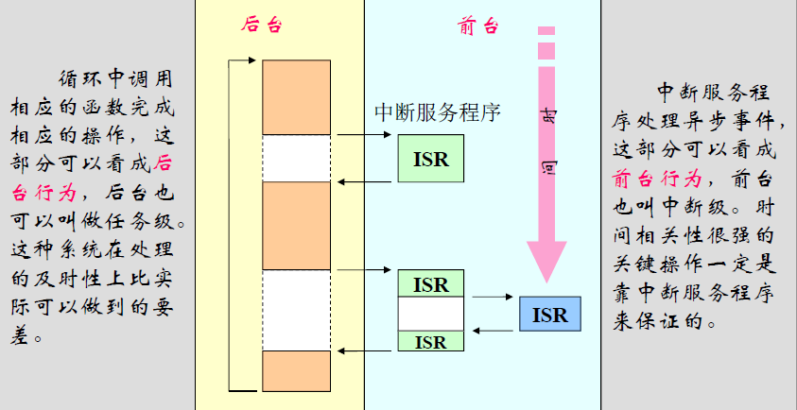
前后台系统软件程序表现形式：
前台：
isr1()
{
.....
}
isr2()
{
.....
}
后台：
while(1)
{
task1();
task2();
isr1();
task3();
isr2();
task4();
.......
}
前后台系统
（超级循环系统）

Slide 10
中断（事件）驱动系统
中断是一种硬件机制，用于通知CPU有个异步事件发生了。中断一旦被识别，CPU保存部分（或全部）上下文即部分或全部寄存器的值，跳转到专门的子程序，称为中断服务子程序（ISR）。
中断服务子程序做事件处理，处理完成后，程序回到：
1. 在前后台系统中，程序回到后台程序；
2. 对非占先式内核而言，程序回到被中断了的任务；
3. 对占先式内核而言，让进入就绪态的优先级最高的任务开始运行。
中断（事件）驱动系统
主程序：只完成系统的初始化
main() /*完成硬件和数据结构的初始化*/
{
/* to do:系统的初始化 */
while(1)
enter_low_power();
}
TI:MSP430系列单片机典型特点
● 中断（事件）驱动系统
中断服务程序：外部事件发生时进入中断程序，执行相关的处理，处理完成后回到低功耗状态。
Isr_1() /* 其中的一个中断服务程序*/
{
/* to do:处理中断事件 */
}

Slide 11
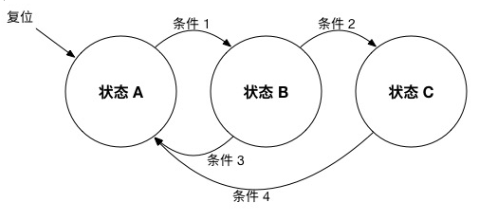
● 巡回服务系统
main()
{
/* to do:系统初始化 */
while(1)
{
action_1();/*巡回检测事件1并处理事件*/
action_2();/*巡回检测事件2并处理事件*/
…
action_n();/*巡回检测事件n并处理事件*/
}
}
状态机编程
● 基于定时器的巡回服务系统
巡回服务系统中的处理器总是处于全速运行的状态，能耗较高。若系统的外部事件发生不是很频繁，可以降低处理器服务事件的频率，这样不会降低响应时间，节省了能耗。即采用基于定时器驱动的巡回服务方法。

Slide 12
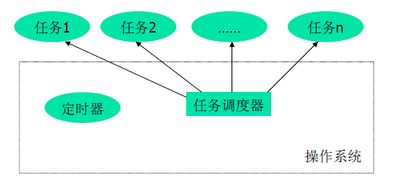
实时操作系统：
分时：
分时系统由分时操作系统，多个任务组成的应用软件构成。分时操作系统使用定时器来调度任务的执行。
从宏观上看，系统中的多个任务并行执行；从微观上看，由于系统只有一个处理器，任务是串行执行的，只是任务的调度和执行的速度很快，用户感觉不到分时
服务和任务的切换。这种系统的运用如Linux操作系统。

Slide 13
实时：
实时操作系统（RTOS）是指能在确定的时间内执行其功能并对外部的异步事件做出响应的计算机系统。其操作的正确性不仅依赖于逻辑设计的正确程度，而且与这些操作进行的时间有关。
实时系统有两种类型：
➢软实时系统：仅要求事件响应是实时的，并不要求限定某一任务必须在多长时间内完成 。
➢硬实时系统：不仅要求任务响应要实时，而且要求在规定的时间内完成事件的处理 。

Slide 14
实时操作系统的特性：
实时操作系统具有如下功能：
➢任务管理(多任务和基于优先级的任务调度)
➢任务间同步和通信(信号量和邮箱等)
➢存储器优化管理
➢实时时钟服务
➢中断管理服务
优点：
分时系统的缺点是无法体现任务的重要性即优先级。与分时系统不同，实时系统赋予系统处理的事件不同的优先级。只有较高优先级的任务处理完了后，才处理优先级低的任务。

Slide 15
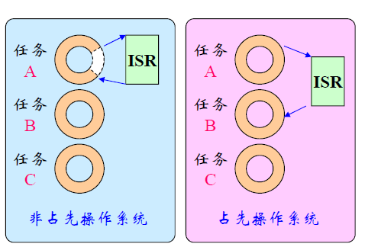
实时系统
当系统响应时间很重要时，要使用占先式内核。因此绝大多数商业上销售的实时内核都是占先式内核。最高优先级的任务一旦就绪，总能得到CPU的控制权。当一个运行着的任务使一个比它优先级高的任务进入了就绪状态，当前任务的CPU使用权就被剥夺了，或者说被挂起了，那个高优先级的任务立刻得到了CPU的控制权。如果是中断服务子程序使一个高优先级的任务进入就绪态，中断完成时，中断了的任务被挂起，优先级高的那个任务开始运行。

Slide 16

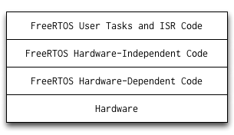
FREERTOS简介：
典型RTOS的一种，最大特点开源、免费。
作为一个轻量级的操作系统，FreeRTOS提供的功能包括：任务管理、时间管理、信号量、消息队列、内存管理、记录功能等，可基本满足较小系统的需要。FreeRTOS内核支持优先级调度算法，每个任务可根据重要程度的不同被赋予一定的优先级，CPU总是让处于就绪态的、优先级最高的任务先运行。FreeRT0S内核同时支持轮换调度算法，系统允许不同的任务使用相同的优先级，在没有更高优先级任务就绪的情况下，同一优先级的任务共享CPU的使用时间。
FreeRTOS的内核可根据用户需要设置为可剥夺型内核或不可剥夺型内核。当FreeRTOS被设置为可剥夺型内核时，处于就绪态的高优先级任务能剥夺低优先级任务的CPU使用权，这样可保证系统满足实时性的要求；当FreeRTOS被设置为不可剥夺型内核时，处于就绪态的高优先级任务只有等当前运行任务主动释放CPU的使用权后才能获得运行，这样可提高CPU的运行效率。

Slide 17
知识要点：
1.任务管理
核心任务创建-----软件设计中任务设计的重要性
2.队列管理
队列的创建与使用
3.中断管理
中断处理、信号量、中断嵌套
4.资源管理
互斥
5.内存管理
内存分配

Slide 18
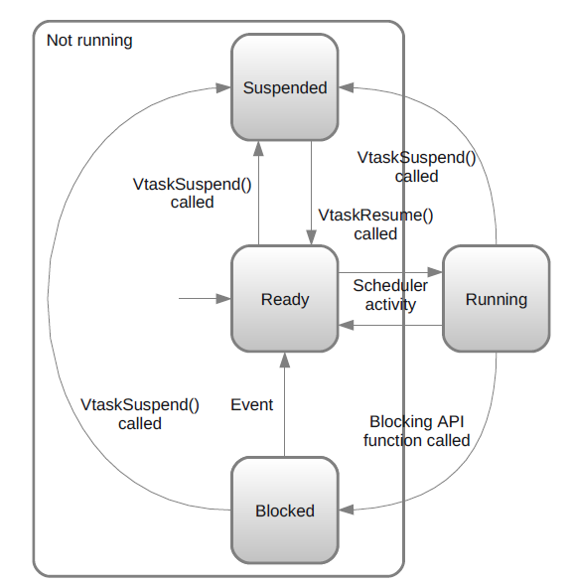
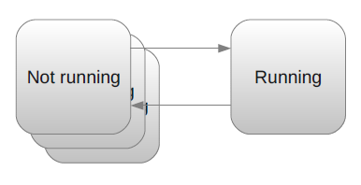
任务运行状态：
非运行 运行
非运行（挂起、就绪、阻塞） 运行

Slide 19
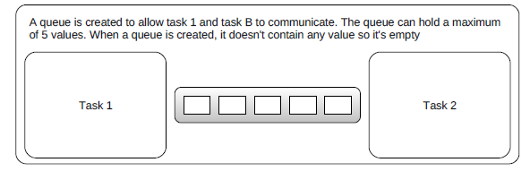
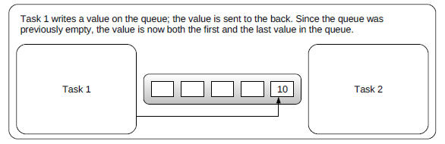
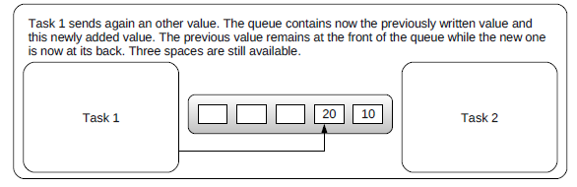
创建队列
写数据

Slide 20
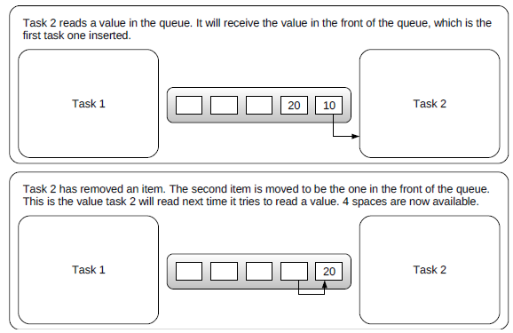
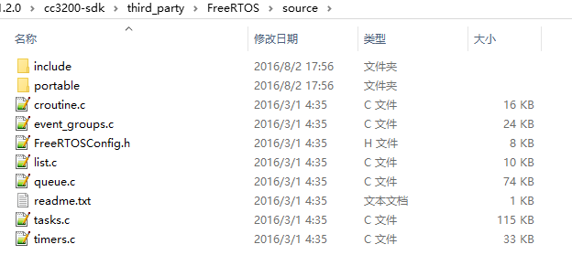
读数据
CC3200 SDK FREERTOS

Slide 21
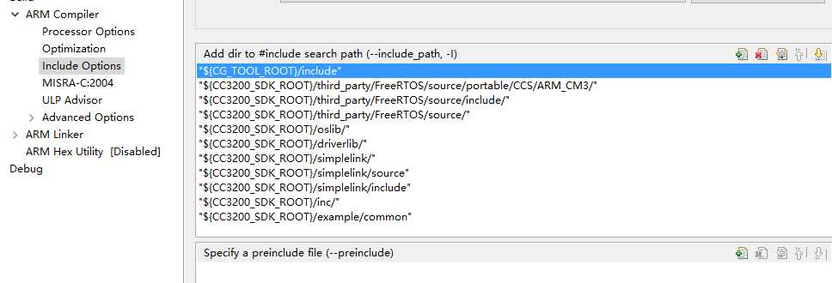
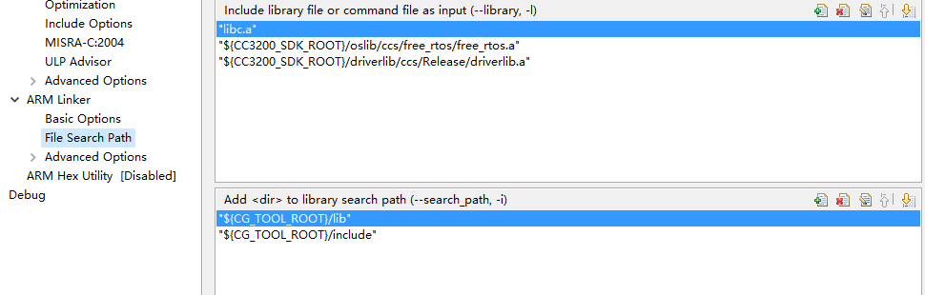

Slide 22
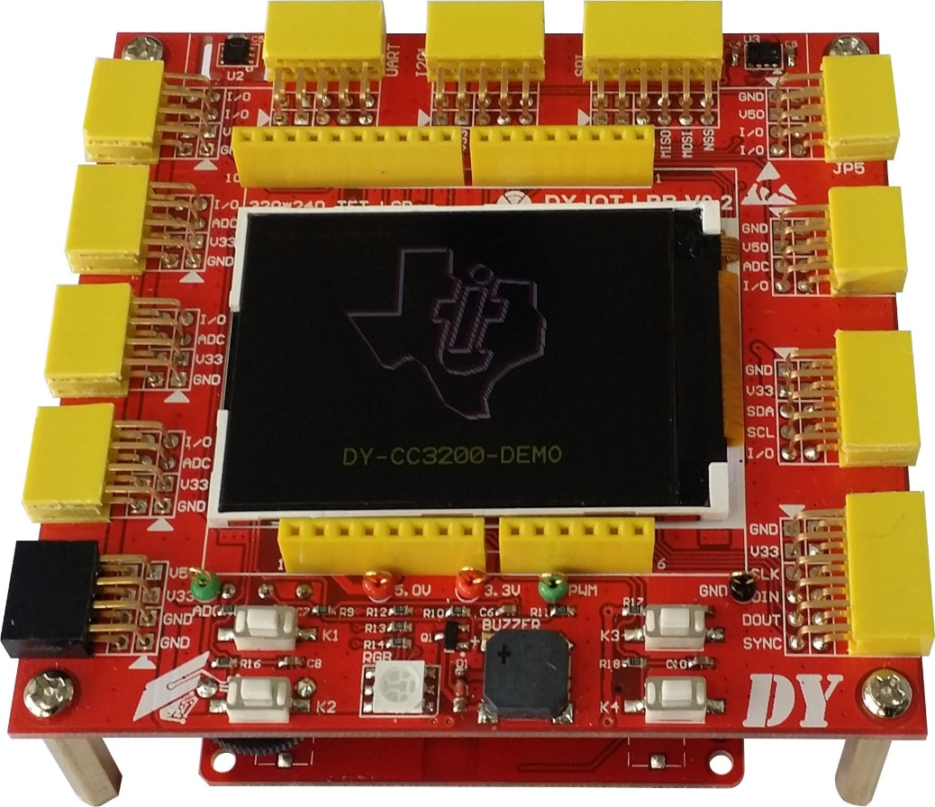

课后练习：
通过freertos,创建任务实现，串口实时输出TMP006检测的温度值，但当DY-IOT-PB上K3按键按下时，将温度显示在LCD屏上保留500ms。

Slide 23

联系方式
地址：上海市国定东路200号1号楼715室
电话：021-61843950
技术支持邮箱：support@gototi.com
公司网站：www.gototi.com
微信公众号：deyaniot

